Slide 1
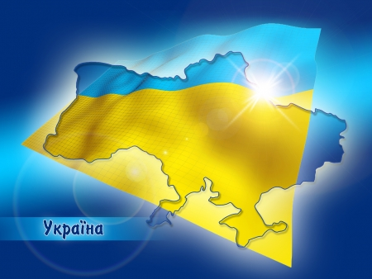
Україна і глобальні небезпеки
Усний журнал-презентація

Slide 2
Сутність глобальних проблем
Глобальні проблеми людства (глобальні проблеми, глобальні проблеми сучасності) - комплекс проблем і ситуацій, що зачіпають життєві інтереси всіх народів світу і вимагають для свого розв’язання колективних зусиль світової громадськості (екологічні проблеми, гонка озброєнь, хвороби і т.д.). Глобальні проблеми людства стосуються як поверхні землі, так і Світового океану, атмосфери планети, навколоземного космічного простору.
Це сукупність соціоприродних проблем, від вирішення яких залежить подальший прогрес людства, збереження цивілізації. Ці проблеми характеризуються динамізмом, виникають як об'єктивний фактор розвитку суспільства і для свого вирішення потребують об'єднаних зусиль всього людства. Глобальні проблеми взаємопов'язані, охоплюють всі сторони життя людей і зачіпають всі країни світу.

Slide 3
Необхідність колективного вирішення
Загальнолюдський характер
Надзвичайна гострота
Ознаки глобальних проблем
Масштабність

Slide 4
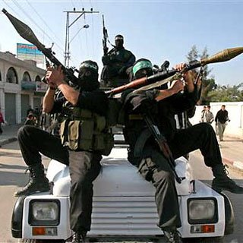
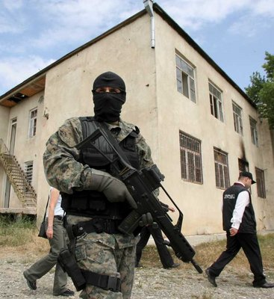
Збереження миру на землі

Slide 5
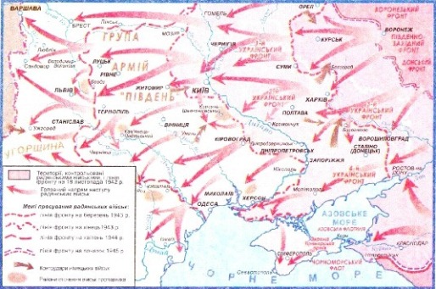
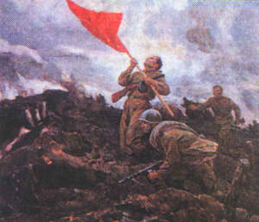
Україна у Другій світовій війні
Україна під час Другої світової війни стала ареною жорстоких бойових дій . Серед колишніх республік Союзу РСР, а також держав світу, що були втягнуті в Другу світову війну, Україна зазнала найбільших матеріальних і соціальних втрат.
Населення Української РСР в 1940 p., як свідчить офіційна державна статистика, становило 41,3 млн. чоловік. На 1 січня 1945 р. в Україні зареєстровано 27 383 тис. чоловік. Різниця становить 13 917 тис. чол. Отже, можна вважати, що в роки Другої світової війни тільки Україна втратила понад 13 млн.
Безпосередні матеріальні збитки, завдані фашистськими окупантами та їх сателітами народному господарству Української РСР, становили 285 млрд. крб. у цінах 1940 p., або майже 42% усіх втрат, завданих тодішньому Союзу РСР. Ця сума в 5 разів перевищувала видатки УРСР на спорудження нових підприємств, залізниць, об'єктів енергетики, МТС тощо впродовж трьох довоєнних п'ятирічок. Уся сума збитків, яких зазнали народне господарство і населення України, сягнула майже 1200 млрд. крб.
Окупанти вивезли до Німеччини або спожили 7594 тис. голів великої рогатої худоби, 3311 тис. коней, понад 9333 тис. свиней, 17 307 тис. тонн зерна, 7317 тис. овець і кіз, майже 60 млн. голів домашньої птиці.

Slide 6
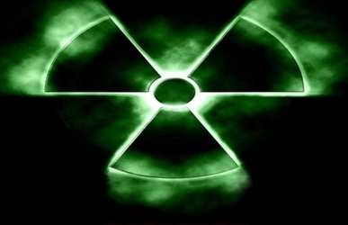
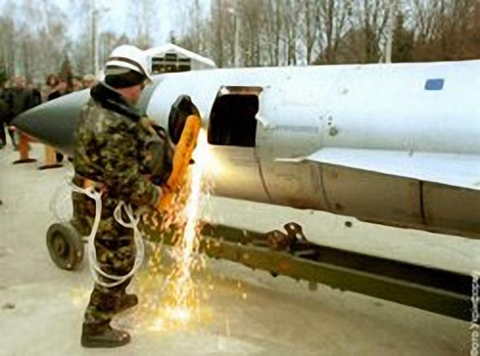
Без’ядерний статус України
Після розпаду СРСР Україна успадкувала третій у світі після США і Росії ядерний арсенал. Він налічував 1080 боєголовок.
16 листопада 1994 року Україна приєдналася до Договору про нерозповсюдження ядерної зброї від 1 липня 1968 року. Цими діями було затверджено, що Україна є власником всієї ядерної зброї, яку отримала у спадок від СРСР та має наміри повністю її позбутися, використовуючи надалі атомну енергію виключно у мирних цілях. В обмін на це найбільші ядерні держави повинні були гарантувати Україні безпеку та виключення будь-яких форм агресії чи тиску.
2 червня 1996 Україна офіційно втратила ядерний статус.

Slide 7
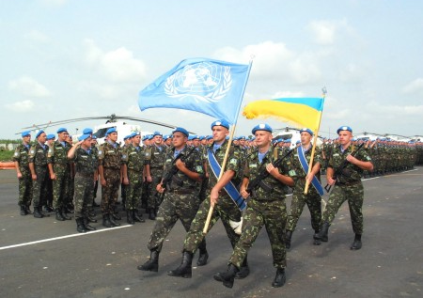
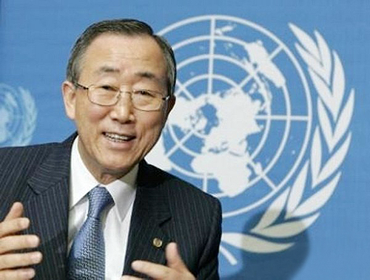
Україна – активний учасник миротворчих ініціатив ООН
Україна надає важливого значення діяльності з підтримання міжнародного миру та безпеки, розглядаючи участь у ній як важливий чинник своєї зовнішньої політики. Така позиція, насамперед, ґрунтується на "Основних напрямах зовнішньої політики України", де одним із пріоритетів визначена участь нашої держави у миротворчій діяльності, спрямованій на відвернення і врегулювання міжнародних конфліктів.
Починаючи з липня 1992 р., Україна виступає як контрибутор військових підрозділів та персоналу до операцій ООН з підтримання миру (ОПМ). На сьогодні 389 військовослужбовців та працівників органів внутрішніх справ представляють Україну в 6 миротворчих операціях ООН, зокрема, у Грузії, Демократичній Республіці Конго, Косово, Ліберії, Судані та Тиморі-Леште.

Slide 8
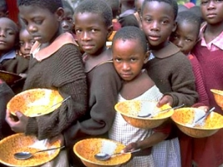
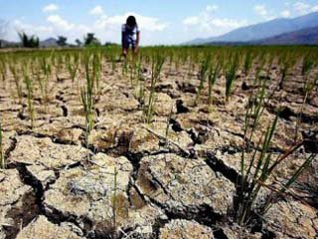
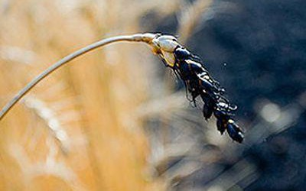
Продовольча криза

Slide 9
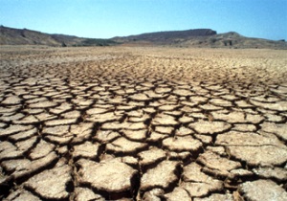
Продовольча проблема викликана:
Серед чинників, які мають особливе значення для вирішення продовольчої проблеми, є земля.
Постійно зростаючим населенням Землі
їх потребами
зростання потреб в енергії у виробництві
опустелюванням і скороченням плодючих земель
тільки 11,3% земної суші є придатною для вирощування сільськогосподарських культур

Slide 10
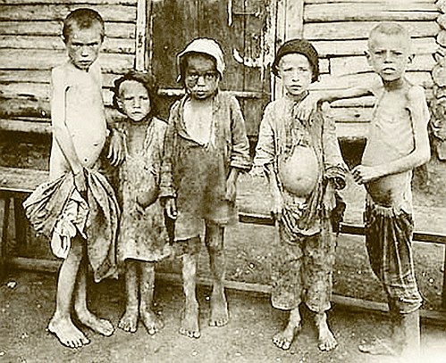
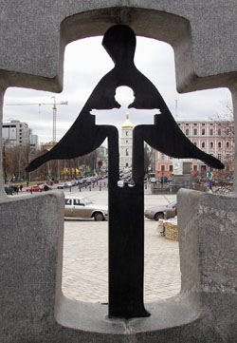
Україна і Голодомор
Голодомо́р 1932–1933 років — масовий, навмисно зорганізований радянською владою голод 1932–1933 років, що призвів до багатомільйонних людських втрат у сільській місцевості на території Української СРР. Спланована конфіскація урожаю зернових та усіх інших продуктів харчування у селян представниками радянської влади впродовж Голодомору 1932-33 років безпосередньо призвела до вбивства селян голодом у мільйонних масштабах, при цьому радянська влада мала значні запаси зерна в резервах та здійснювала його експорт за кордон під час Голодoмору.
Кількість людських втрат від Голодомору становить 3 мільйони 941 тисяча осіб. Втрати українців у частині ненароджених становлять 6 мільйонів 122 тисячі осіб.

Slide 11
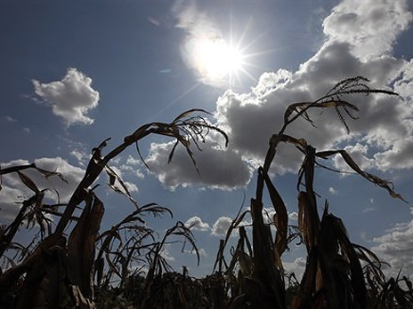
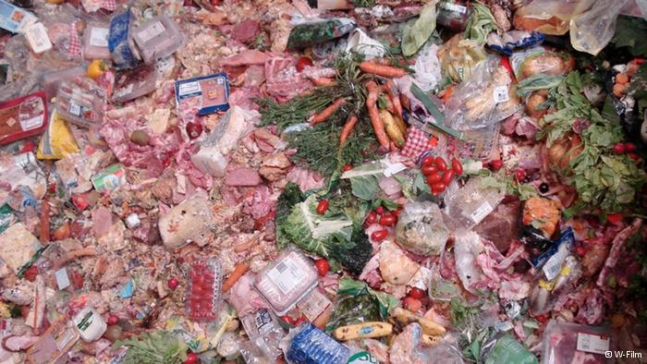
Загрози для України
Основною загрозою для продовольчої безпеки є кліматичні умови, о призводять іноді до втрати 30 % врожаю та нераціональність використання продуктів.
Так, у 2011 році українці викинули на смітник 30% харчової продукції на загальну суму 5 млрд. грн. Про це свідчать дані Держкомстату. У минулому році на сміттєзвалища відвезли чверть усього виробленого м'яса, третину картоплі.
Згідно зі статистикою, звичайні українці викидають 20% продуктів, що приносять додому.

Slide 12
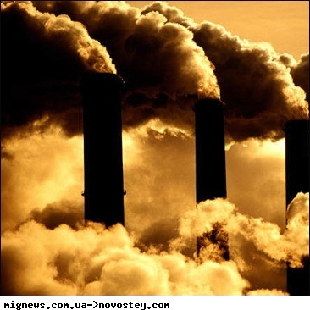
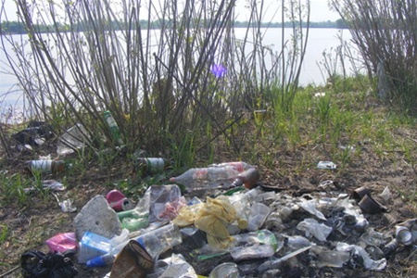
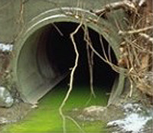
Екологічні проблеми

Slide 13
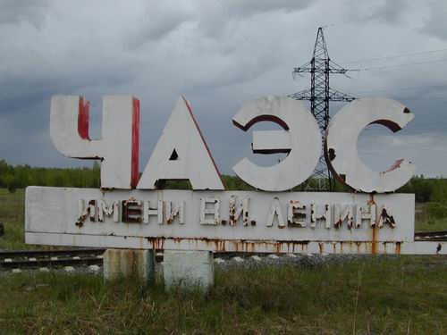
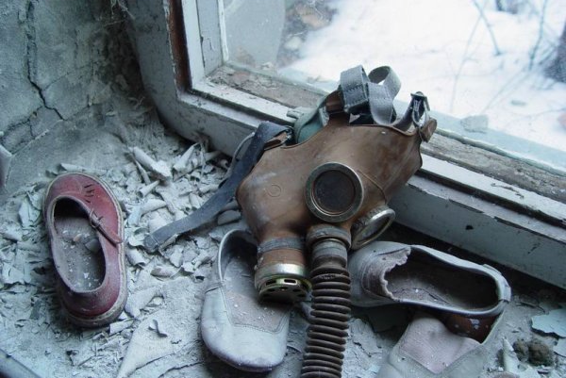
Чорнобиль
Чорно́бильська катастро́фа — екологічно-соціальна катастрофа, спричинена вибухом і подальшим руйнуванням четвертого енергоблоку Чорнобильської атомної електростанції в ніч на 26 квітня 1986 року, розташованої на території України. Руйнування мало вибуховий характер, реактор був повністю зруйнований і в довкілля було викинуто велику кількість радіоактивних речовин. Відбувся радіоактивний викид потужністю в 300 Хіросім.
Катастрофа вважається найбільшою за всю історію ядерної енергетики як за кількістю загиблих і потерпілих від її наслідків людей, так і за економічним збитком.
Радіоактивна хмара від аварії пройшла над європейською частиною СРСР, більшою частиною Європи, східною частиною США. Приблизно 60 % радіоактивних речовин осіло на території Білорусі. Близько 200 000 чоловік були евакуйовані із зон забруднення.
За даними організації Союз «Чорнобиль», з 600 000 ліквідаторів 10 % померло і 165 000 стало інвалідами.

Slide 14
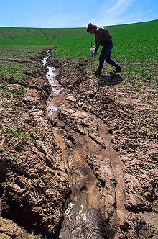
Виснаження земель
Виснаження земель — природне або антропогенне спрощення ландшафту, погіршення стану, складу, корисних властивостей і функцій земель та інших органічно пов'язаних із землею природних компонентів.
Виснаження сприяє зниженню біопродуктивності ґрунтів сільгоспугідь. Щорічні втрати гумусу складають у середньому 0,62 т/га. Згідно з прогнозом Інституту спостережень за станом світу (Нью-Йорк), при наявних темпах ерозії й збезлісення до 2030 року родючої землі на планеті стане менше на 960 млрд. т, а лісів — на 440 млн. га.
Якщо зараз на кожного жителя планети припадає у середньому по 0,28 га родючої землі, то до 2030 р. площа скоротиться до 0,19 га. Зниження врожаю на ерозійних ґрунтах становить 36—47 %.
Україна постала перед реальною проблемою розширення пустелі в Олешках (Миколаївська область), зниження продуктивності чорноземів Центральної України та вимивання гірських ґрунтів внаслідок постійних повеней в Карпатах.

Slide 15
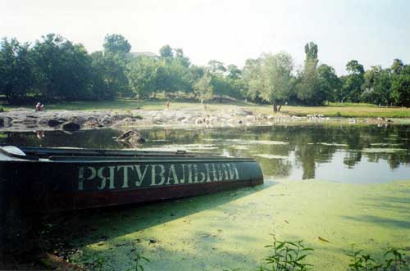
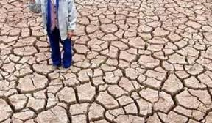
Замулювання та обміління річок
Негативного впливу на річкове багатство України завдає нераціональна господарська діяльність людини, що призводить до замулювання річок, струмків, потоків. Вони міліють через змив ґрунту зі схилів, вирубування лісів, злив в них хімічних та біогенних сполук.
Окрім того останніми роками набули загрозливих масштабів намиви гранту в басейнах річок у межах їх водоохоронних зон, що це більше поглиблює цю проблему.
Кожен з цих вищенаведених факторів впливає на хімічний та фізичний склад води, на стан мікросередовища, змінює русла річок та їх кормову базу і таким чином обмежує, а також звужує поширення і відтворення різних видів водних біоресурсів.

Slide 16
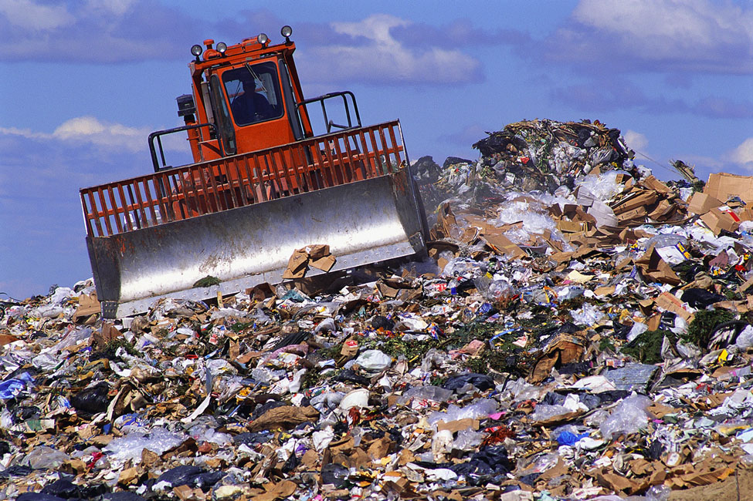
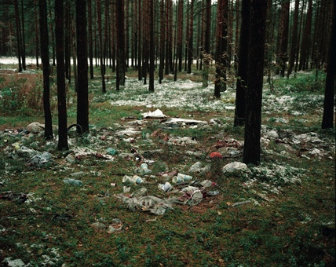
Перетворення України на смітник
В Україні актуальною є проблема утилізації та переробки сміття: близько 4% території держави займають відходи різних видів, від хімічних до побутових.
В Україні існує близько 800 полігонів ТПВ, 1000 з яких – несанкціоновані. Разом ці звалища займають близько 3000 га. Внаслідок розкладання відходів забруднюючі речовини потрапляють у повітря, ґрунт, поверхневі та підземні води. Більше того, у надрах полігону утворюється біогаз, що містить 40-70% метану.
За даними американської Агенції із захисту довкілля, Україна відповідальна за 2% світових викидів метану зі звалищ, котрі в цілому складають 750 млн. тонн СО2 еквівалента.

Slide 17
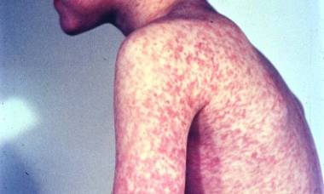
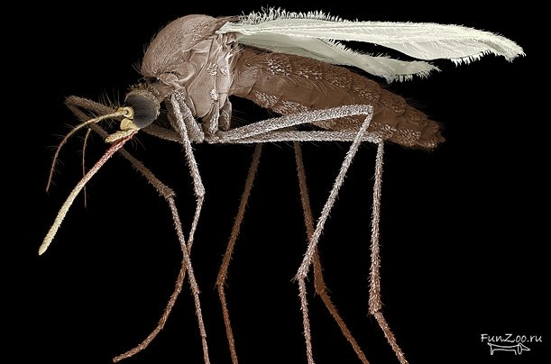
Розповсюдження небезпечних хвороб

Slide 18
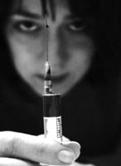
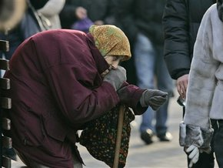
Серед основних причин, що підвищують ризик розповсюдження СНІДУ в Україні:
Україна займає перше місце в Європі по темпам розповсюдження СНІДУ
велике розповсюдження наркоманії та відсутність дієвих державних програм реабілітації наркозалежних;
низький розвиток медицини, особливо в сільській місцевості;
відсутність страхової медицини;
загальне зубожіння населення, що не дає змогу забезпечити лікування за власний кошт.

Slide 19
На тлі позитивних світових тенденцій в Україні епідемія ВІЛ далі поширюється найшвидшими темпами у Східній Європі.
Щодня від СНІДу в Україні помирає в середньому 7 людей.
За даними Міжнародного Альянсу з ВІЛ/СНІД, лікування антиретровірусними препаратами отримують 14 256 українців.
за оцінками фахівців лише третина ВІЛ інфікованих в Україні знають, що вони є носіями вірусу імунодефіциту і тому можуть бути чинниками поширення хвороби.
Дані UNAIDS про ВІЛ/СНІД в Україні
Оцінка кількості людей, що живуть з ВІЛ: 440 000 (340 000 - 540 000)
Показник поширеності серед дорослих віком 15-49 років: 1,6% (1,2% - 2%)
Дорослі у віці 15 років і старші, що живуть з ВІЛ: 430 000 (330 000 - 530 000)
Жінки у віці 15 років і старші, що живуть з ВІЛ: 190 000 (140 000 - 230 000)
Число смертей в результаті СНІДу: 19 000 (14 000 - 25 000)

Slide 20
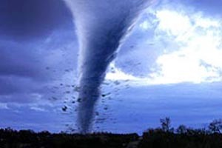
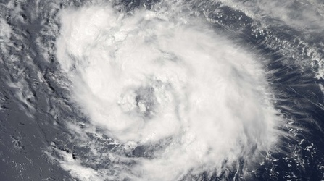
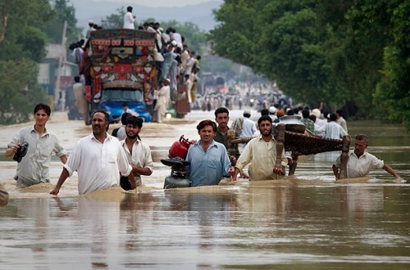
Природні катаклізми, пов'язані із глобальним потеплінням

Slide 21
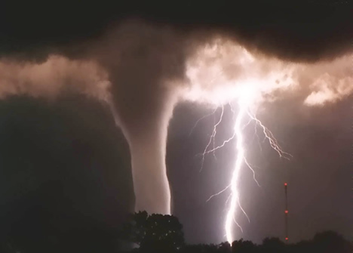
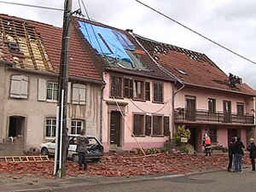
Урагани та смерчі
Примхлива погода, з частими аномальними для України явищами, як то: відлиги в лютому, морози у березні, цвітіння липи в травні і тропічні зливи, в нашій країні збережеться. При цьому, ситуація може погіршитися смерчами й ураганами, або ж страшними зливами. Вчені-кліматологи прогнозують, що катаклізми продовжаться і далі: замість стабільно теплого літа, прохолодних весни-осені та морозної зими нас щорічно буде чекати температурна «синусоїда» - різкі перепади від морозу до спеки і навпаки, а дощі будуть раптово змінюватися періодами посухи. Так само можливі й градобої зі зливами, і смерчі, і міні-торнадо, особливо в пригірних і приморських областях.
Найбільш руйнівний смерч в Україні стався 26 травня 1948 року над селами Білогорівка та Берестове Донецької області промчав смерч, діаметр якого в основі становив близько 30 м. Смерч обрушився на пасажирський потяг та скинув 7 вагонів із полотна залізниці.

Slide 22
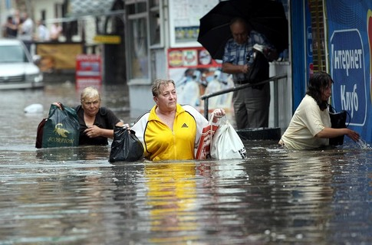
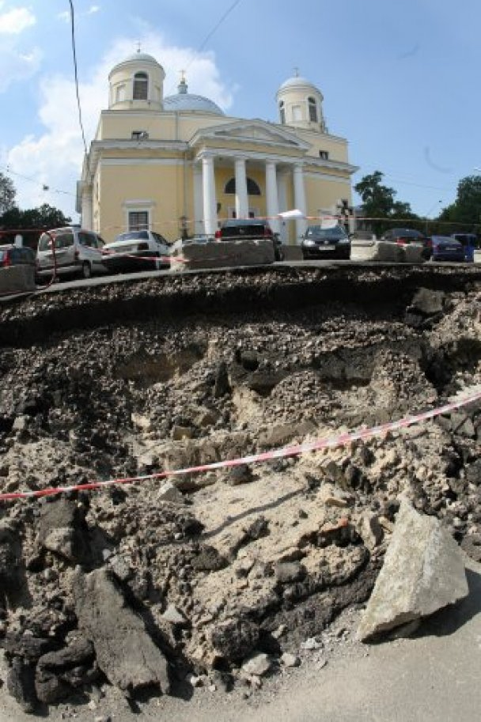
Повені і зсуви
В Україні зростає ризик великих повеней – через глобальні зміни клімату, стверджують і українські дослідники, і їхні американські колеги. За словами науковців, потрібні детальні дослідження. Серед міст, яким загрожують повені, є й українська столиця. Київські житломасиви Оболонь, Русанівка, Позняки, Осокорки може затопити весняна повінь, якщо вона відбудеться на рівні 1930 року – стверджують дослідники Гідрометцентру та відділу математичного моделювання навколишнього середовища НАН України. Раніше таке водопілля траплялося з імовірністю раз на сто років, однак через глобальне потепління це може відбуватися частіше.
Експерти вважають, що зсуви і повені, яких буде все більше, - також результат будівництва на берегах житла, плюс-будівництва дамб, мостів та водосховищ. У тих же Карпатах причиною зсувів називають масову вирубку лісів ще в повоєнні роки, а в Криму - відсутність природних пляжів.
Ще дна причина зсувів - те, що 70% території України - лісові ґрунти, які чутливі до додаткової води і тепла.

Slide 23
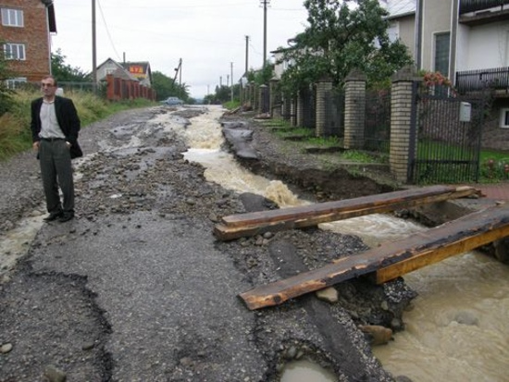
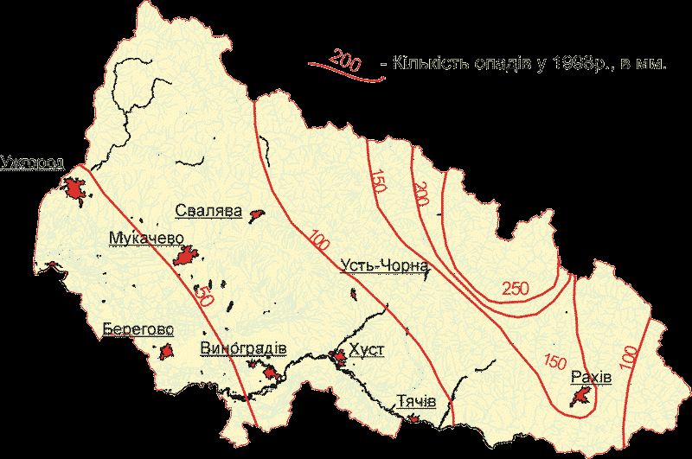
Найбільш руйнівні повені в Україні
Паводок на заході України 2008 року — стихійне лихо, що сталося влітку 2008 року через інтенсивні грозові дощі і, як результат, різке підняття рівня води в річках. Пік повені припав на 23 — 27 липня, вона вважається найбільшою в історії Західної України за останні 60 років. Загинуло 30 осіб, з них шестеро діти. На території Львівської, Закарпатської, Тернопільської, Чернівецької та Івано-Франківської областей було підтоплені 40 тисяч 601 житловий будинок і 33 тисячі 882 га сільськогосподарських угідь, пошкоджено 360 автомобільних і 561 пішохідний міст, розмито 680,61 км автомобільних доріг. Загальні збитки від повені оцінювалися на суму 3 — 4 млрд. гривень
Повінь на Закарпатті 1998 року — стихійне лихо, що сталося восени 1998 року в Закарпатській області. Початком трагедії стали інтенсивні дощі 3-5 листопада. Вийшли з берегів ріки Тиса, Теребля, Тересва, Боржава, Латориця та інші, які підтопили майже 120 населених пунктів. У зоні стихійного лиха опинилося близько 350 тисяч людей — майже третина населення області. Внаслідок повені загинуло 17 чоловік. Відселено із місця стихійного лиха понад 20 тисяч осіб. У період паводку було підтоплені 40793 житлових будинків, з них 2695 зруйновано та 2877 пошкоджено.

Slide 24
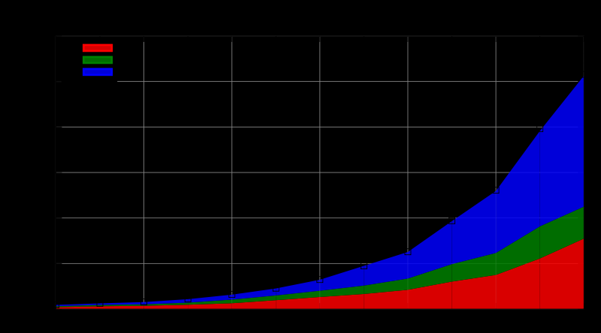
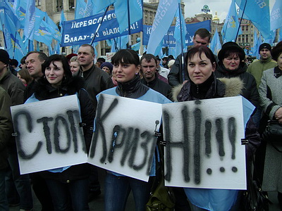
Економічні проблеми

Slide 25
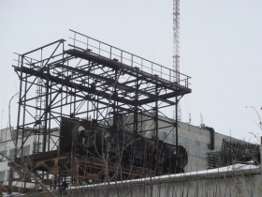
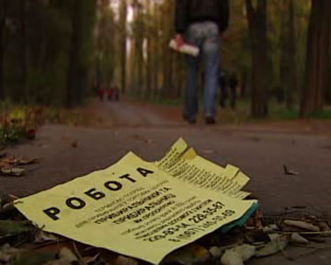
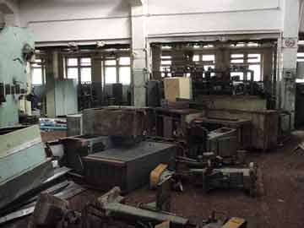
Економічна стагнація 1990-х рр. в Україні
Зниження національного прибутку становило 11-15 % на рік в 1991—1994; у 1995 валовий національний продукт становив 2400 дол. на душу населення. Результатом гіперінфляції стало майже повне руйнування в 1993—1994 економіки країни, до 1997 інфляцію вдалося припинити, але середньомісячний прибуток громадян становив 90 дол.

Slide 26
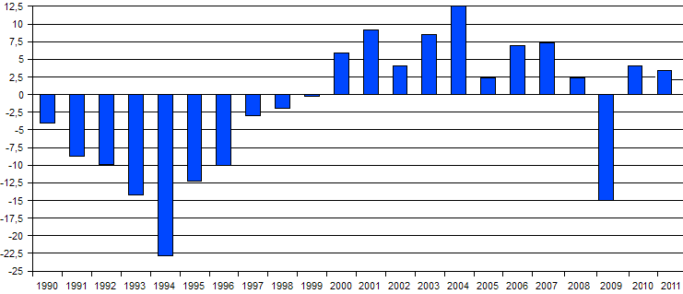
Криза 2008-2010 років
Виникнення фінансової та економічної кризи в Україні стало очевидним восени 2008 року після погіршення ряду економічних показників та повідомлень про фінансові проблеми ряду провідних комерційних банків країни. Так, ЗМІ повідомляли про істотне скорочення попиту на залізо та сталь, що призвело до зменшення обсягів експорту та надходження валюти до Української економіки.[1] Восени та на початку зими ціни на нерухомість впали на 25 %, було призупинено понад 80 % будівельних проектів. За оцінкою МВФ, обчислень у доларах США ВВП України за 2009 рік скоротився на 35.6% (179.6 млрд. дол. 2008 проти 115.7 млрд. дол. 2009-го).

Slide 27
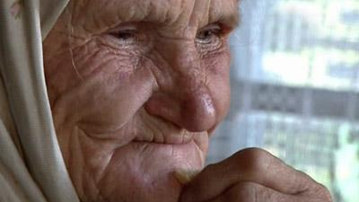
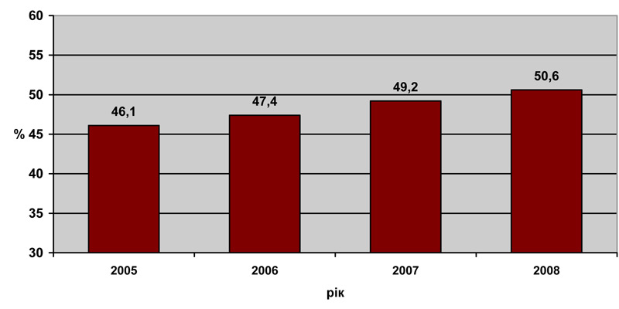
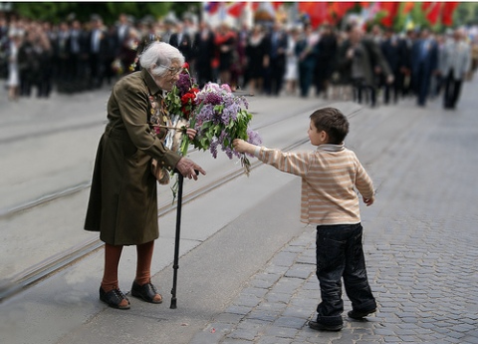
Демографічна криза

Slide 28
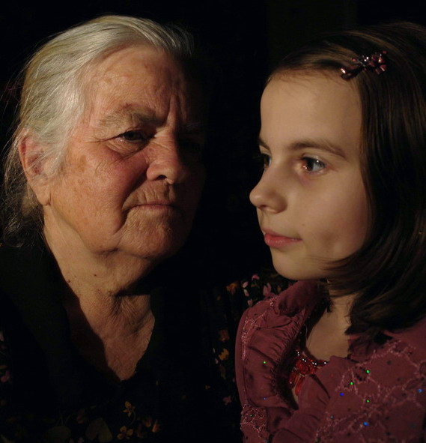
Старіння нації
Коефіцієнт народжуваності на території України впродовж XX століття постійно знижувався. Якщо на початку століття в сім'ях здебільшого було по 3-6 дітей, то під його кінець почали переважати сім'ї з однією чи двома дітьми. Такі процеси були характерними не лише для України, а й для більшості розвинутих країн Європи. Поступовий перехід до малодітної сім'ї пов'язують із підвищенням освітнього рівня громадян , відходом від традиції, зростанням участі жінок у суспільному виробництві, підвищенням загального рівня життя. Так, коефіцієнт народжуваності в межах теперішньої України
1913 р. - 44,
1940 р. - 28,
1965 р. - 15,3
1991 р. - 12,1,
2001 р. - 7,7,
2008 р. - 11,0 на 1000 жителів.
Отже тільки на початку XXI століття він почав дещо підвищуватися.

Slide 29
Проблема подолання бідності

Slide 30
Бідність в Україні
В Україні частка населення, чиє споживання є нижчим рівня фактичного прожиткового мінімуму, становить 23,5 %", говорить Академік НАН України, директор Інституту демографії і соціальних досліджень Елла Лібанова. «За період з 2000 по 2008 рр., рівень бідності за цим критерієм стрімко зменшувався: якщо у 2000 році частка бідного населення за абсолютним виміром становила 71,2 %, то у 2008 лише 19,9 %. У 2009 році цей показник помітно зріс і становив 24,8 %, а у 2010 році рівень бідності за цим критерієм трохи зменшився.
За офіційними даними, протягом останнього року масштаби бідності в Україні скоротилися. Так, рівень бідності за відносним критерієм у 2010 році склав 24,1 % (у 2009 році за межею бідності було 26,4 % населення України). Національною межею бідності визначено 75%-ий поріг медіанного рівня сукупних еквівалентних витрат у розрахунку на умовного дорослого, що визначається за даними обстеження умов життя домогосподарств України. Протягом останніх десяти років за цим критерієм рівень бідності залишився відносно стабільним (на рівні 26-27 %), хоча національна межа бідності зросла за цей час майже в п'ять разів (з 175 гривень у 2001 році до 944 гривень у 2010 році)

